Slide 1
Instrucción en 1º Grado
Cuadros del grado

Slide 2
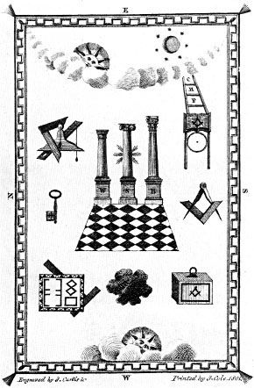
Cuadro 1
Diseñado por F. Curtis, editado por John Cole,
En 1801

Slide 3
Cuadro 2
Cuadro pintado por Josiah Bowring en el 1819

Slide 4
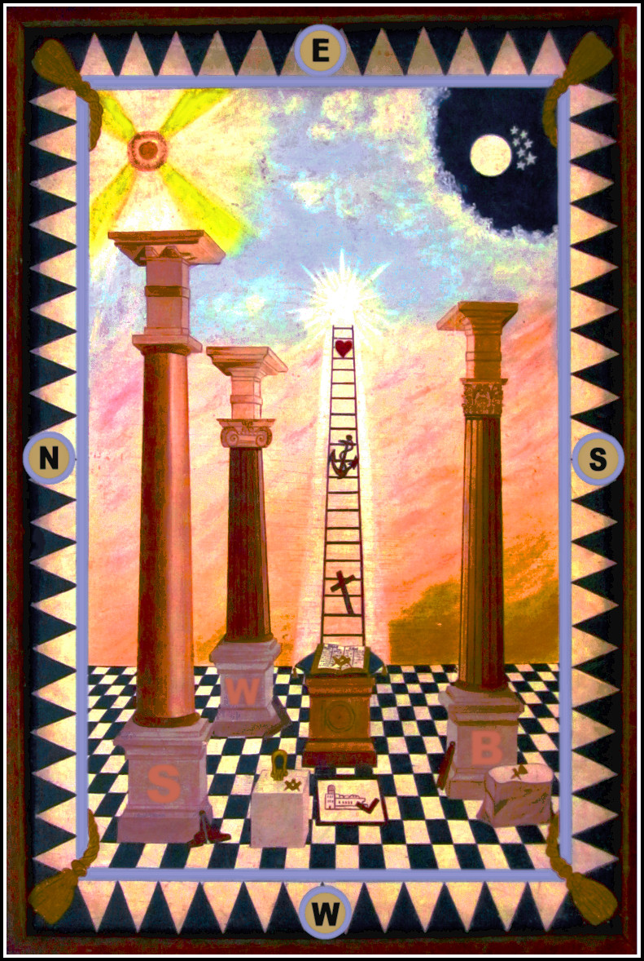
Cuadro 3
Cuadro 1º Zethland Lodge

Slide 5
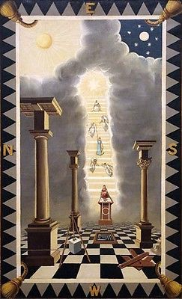
Cuadro 4
Emulación de UGLE

Slide 6
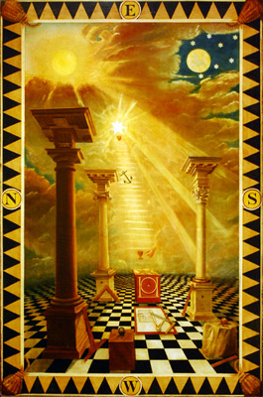
Cuadro 5

Slide 7
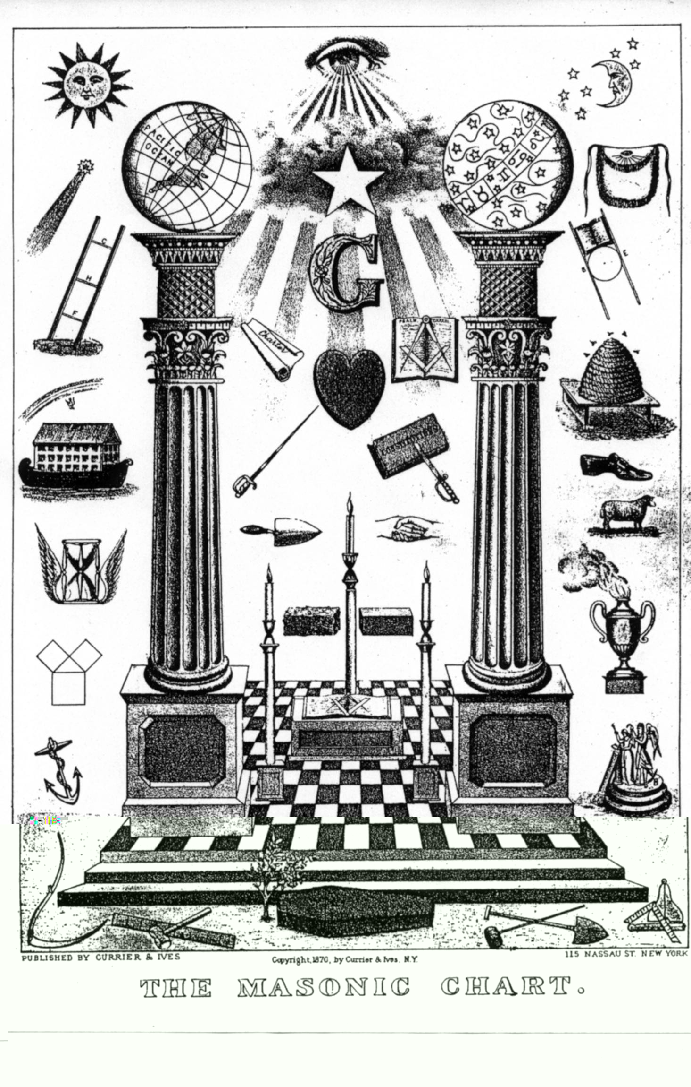
Cuadro 6

Slide 8
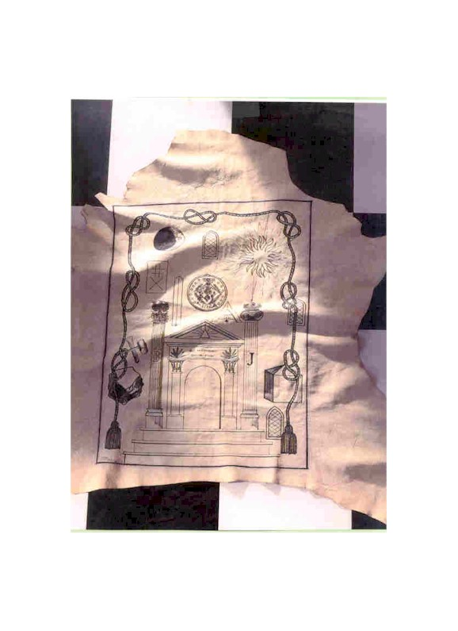
Piel de cordero
Francesa

Slide 9
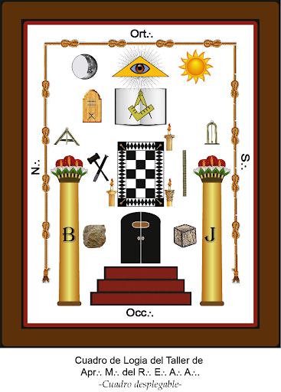
Cuadro 8

Slide 10
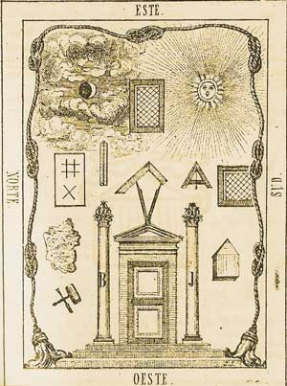
Cuadro 9

Slide 11
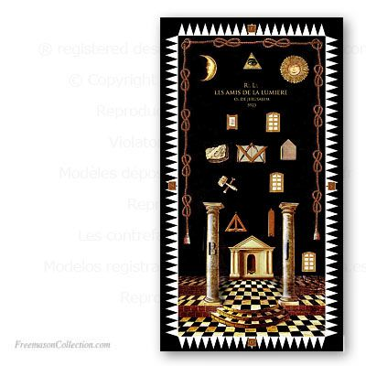
Cuadro 10
Aprendiz - 1er grado del REAA Rito Escocés Antiguo y Aceptado -

Slide 12
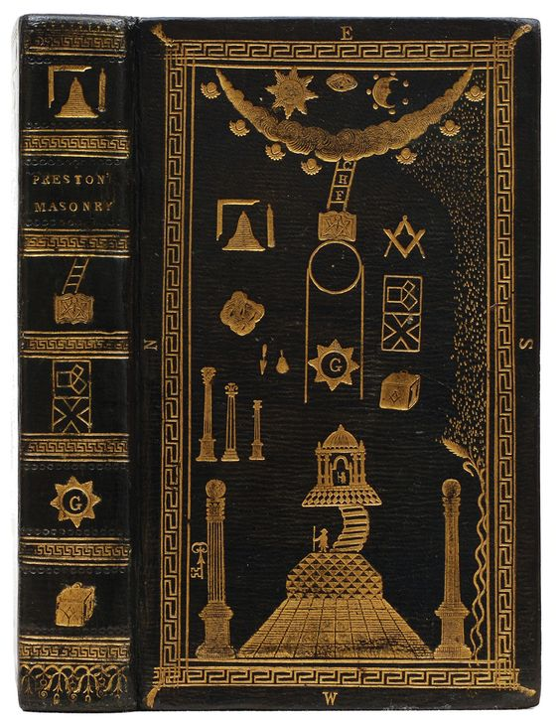
Libro de William Preston edición 12th de 1812

